Slide 1
Wiederholung
Modul 1
1.1 Wohnmöglichkeiten

Slide 2
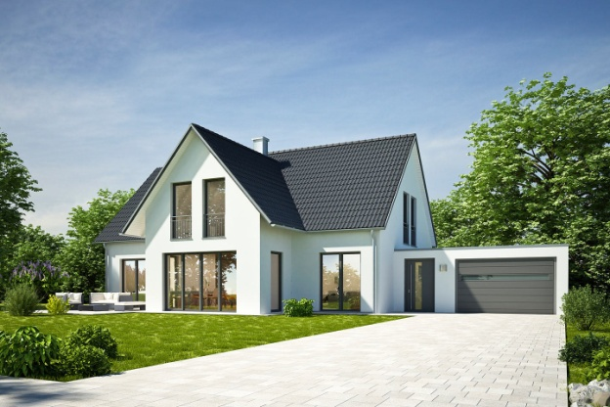
Das ist ein Mehrfamilienhaus.
Richtig
Falsch

Slide 3
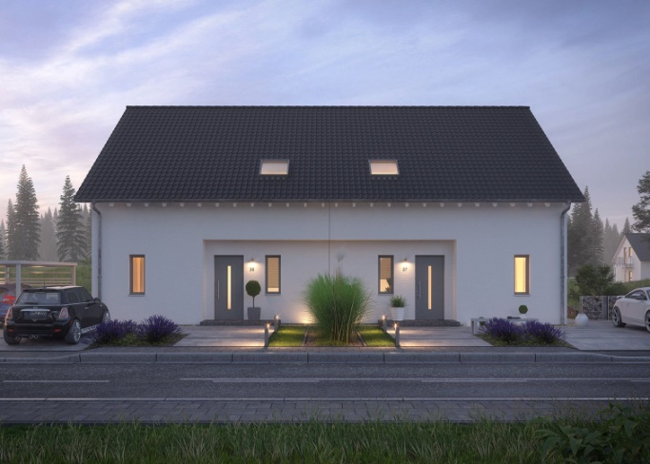
Das ist ein Doppelhaus.
Richtig
Falsch

Slide 4
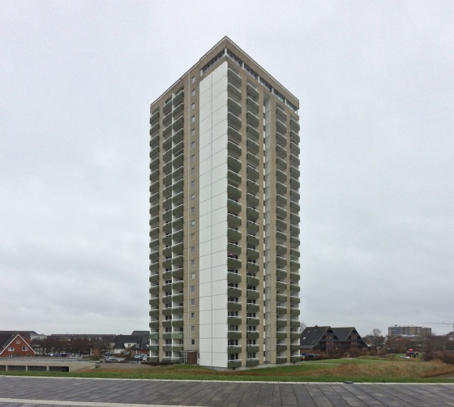
Das ist ein Reihenhaus.
Richtig
Falsch

Slide 5
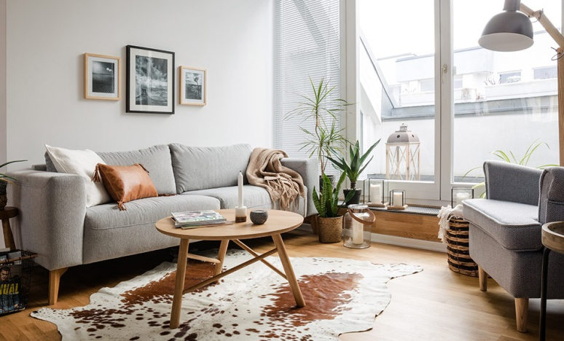
Ist das ein Wohnzimmer?
Ja
Nein

Slide 6
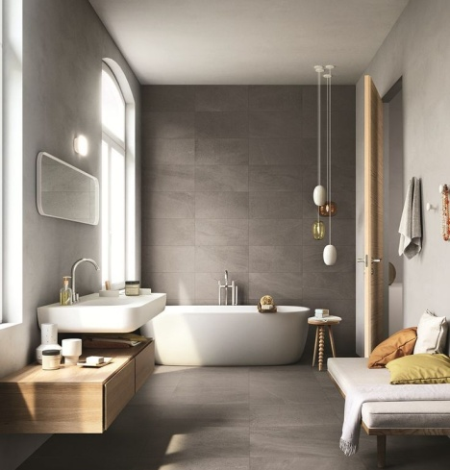
Ist das ein Kinderzimmer?
Ja
Nein

Slide 7
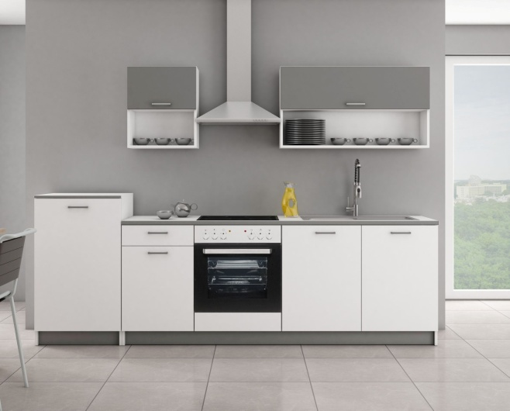
Ist das eine Küche?
Ja
Nein

Slide 8
Gegenteil: groß/breit
Richtig
Falsch

Slide 9
Gegenteil: hell/dunkel
Richtig
Falsch

Slide 10
Gegenteil: kurz/lang
Richtig
Falsch

Slide 11
Gegenteil: praktisch/hässlich
Richtig
Falsch

Slide 12
Gegenteil: modern/eng
Richtig
Falsch

